Slide 1
Filtrado Óptico
Las primeras aplicaciones se centraron en la mejora de imágenes en registros fotográficos. Por ejemplo, para corregir las zonas borrosas causadas por desenfoques en el sistema óptico, un problema atribuido a la presencia de componentes de baja frecuencia en el espectro de la imagen.
Degradación de la imagen debido a la baja calidad del medio de registro: En general, el ruido se asocia con componentes de alta frecuencia. La implementación de un filtro en el plano focal que bloquee estas frecuencias puede mejorar significativamente la definición de la imagen final.

Slide 2
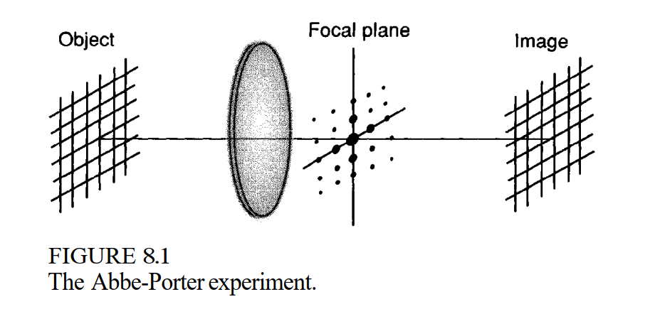

Slide 3
Filtrado óptico: Experimento de Abbe
Al realizar ciertas operaciones en el plano focal sobre la distribución espectral, es posible manipular la imagen resultante en el plano imagen I mediante un proceso de filtrado.

Slide 4
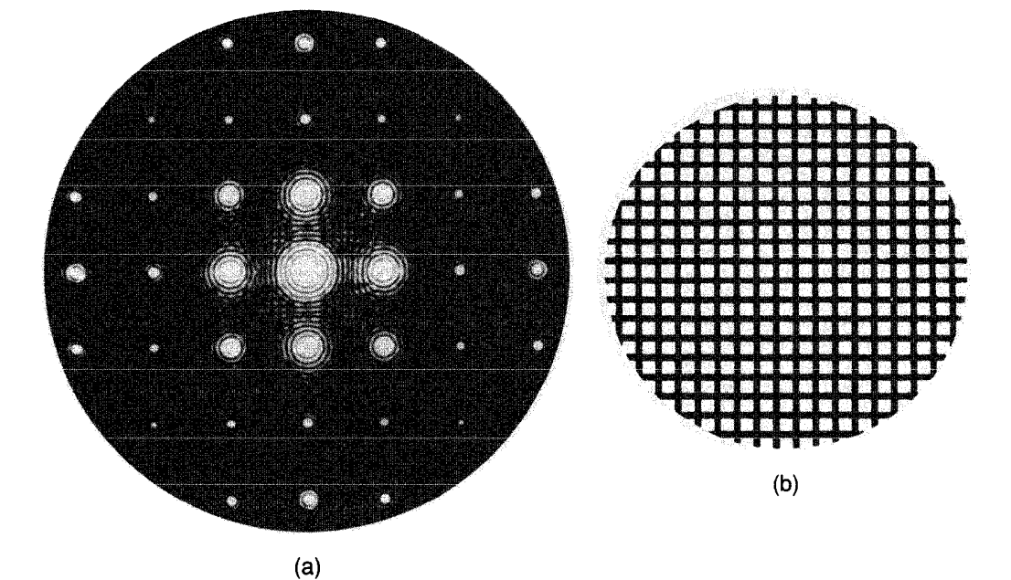

Slide 5
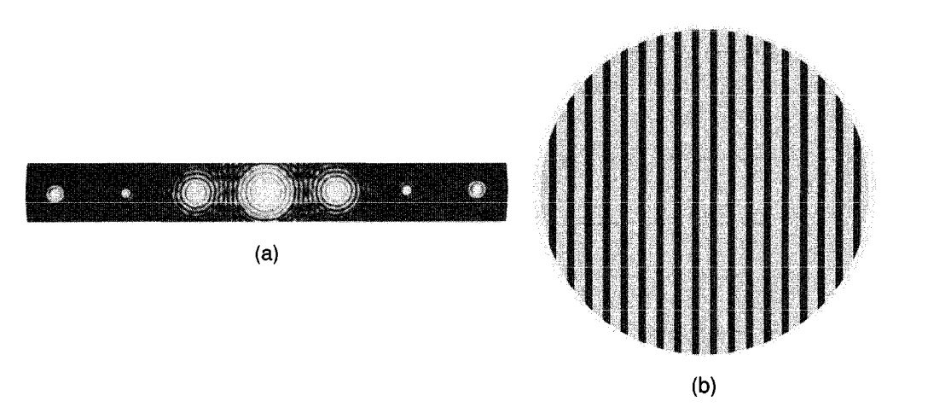
Filtrado Óptico
Por ejemplo, se puede colocar, en este plano, un filtro consistente en una pantalla opaca con una apertura que permita solo el paso de las componentes horizontales de la región central del espectro, es decir una rendija horizontal

Slide 6
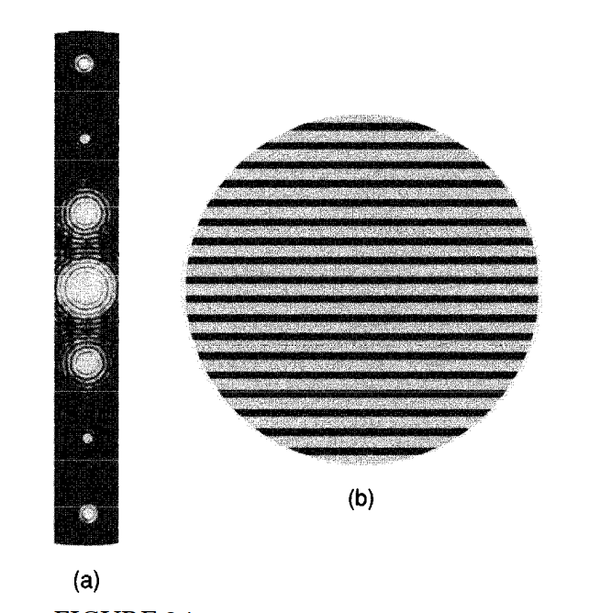

Slide 7
Filtrado Óptico
También puede ser el caso de una degradación que presente una cierta periodicidad, y con esta alguna frecuencia asociada. Entonces un filtro para dicha frecuencia mejora la imagen sin perdida sensible de la calidad.

Slide 8
Filtrado óptico
filtro pasabajos
filtro pasaaltos

Slide 9
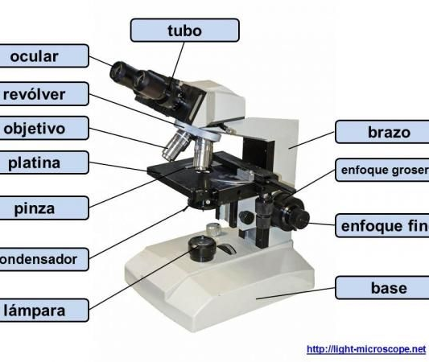
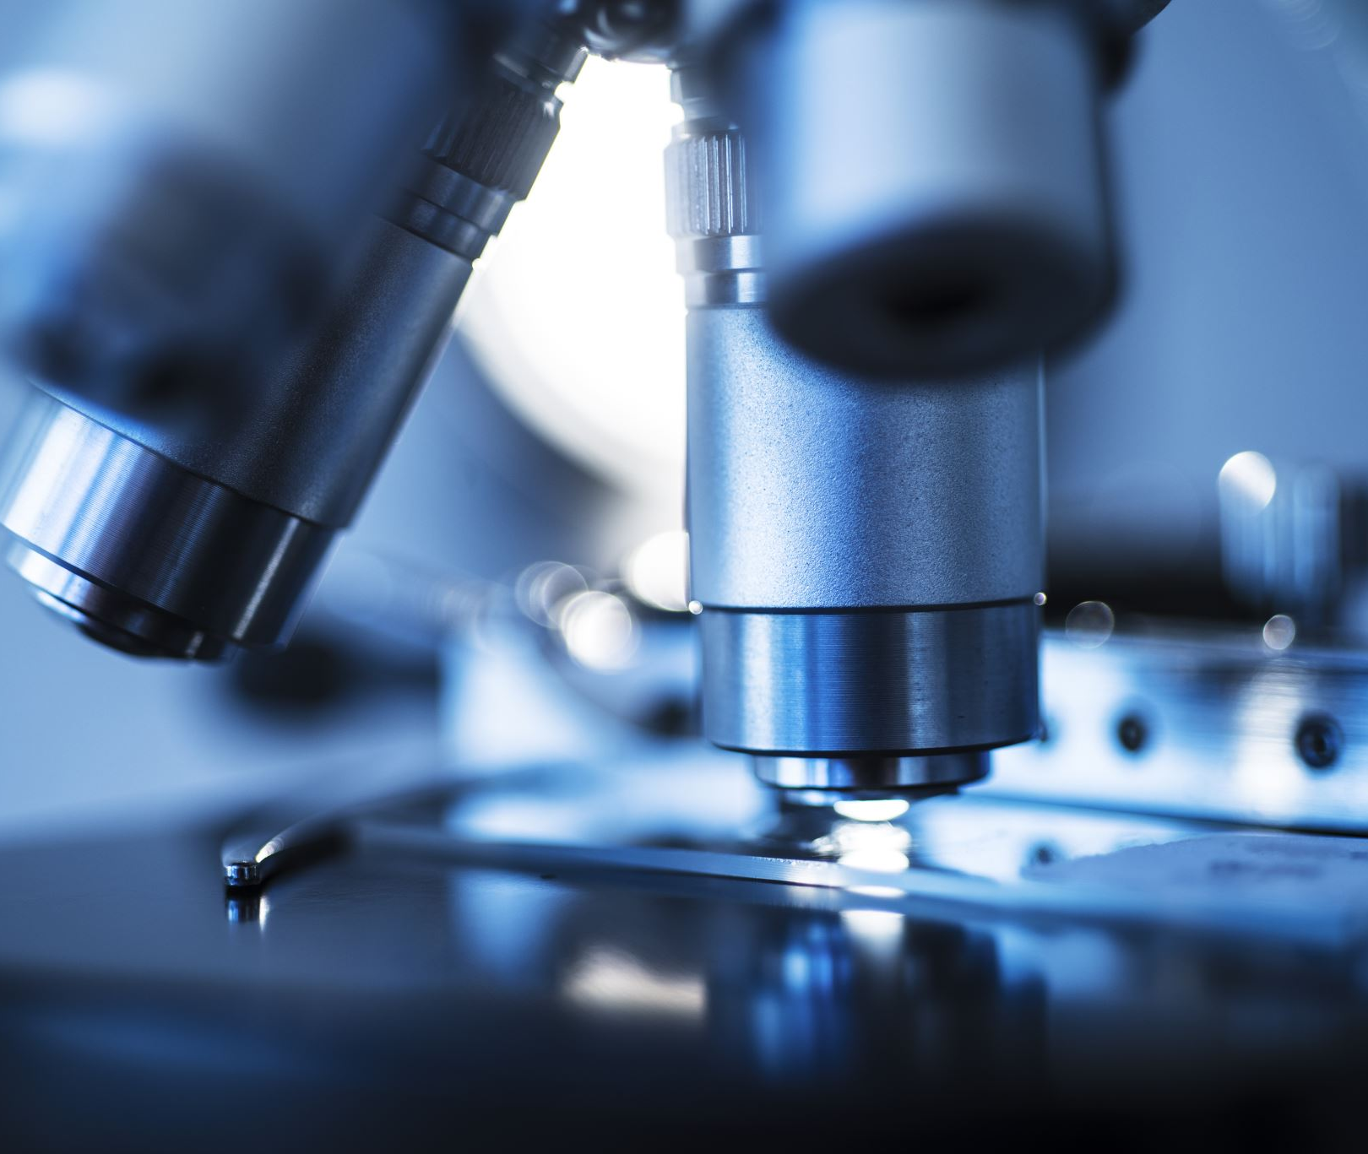
MICROSCOPIO

Slide 10
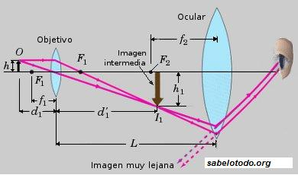

Slide 11
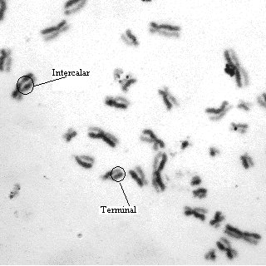
MICROSCOPIA DE CAMPO CLARO

Slide 12
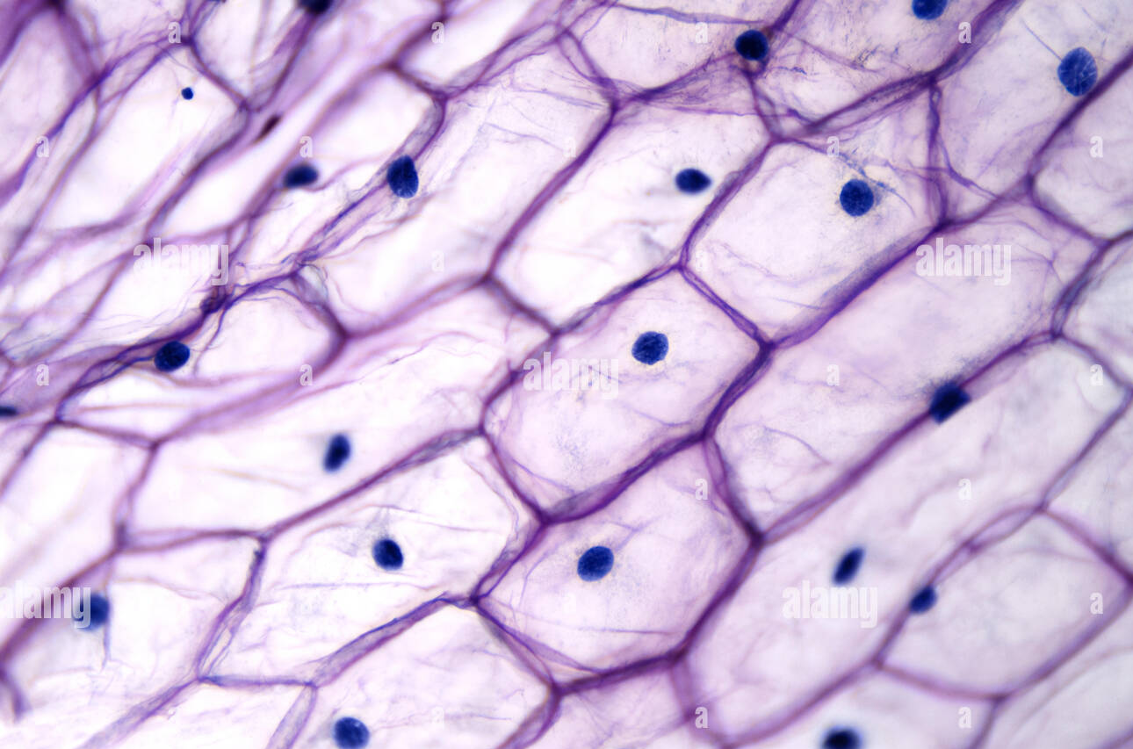
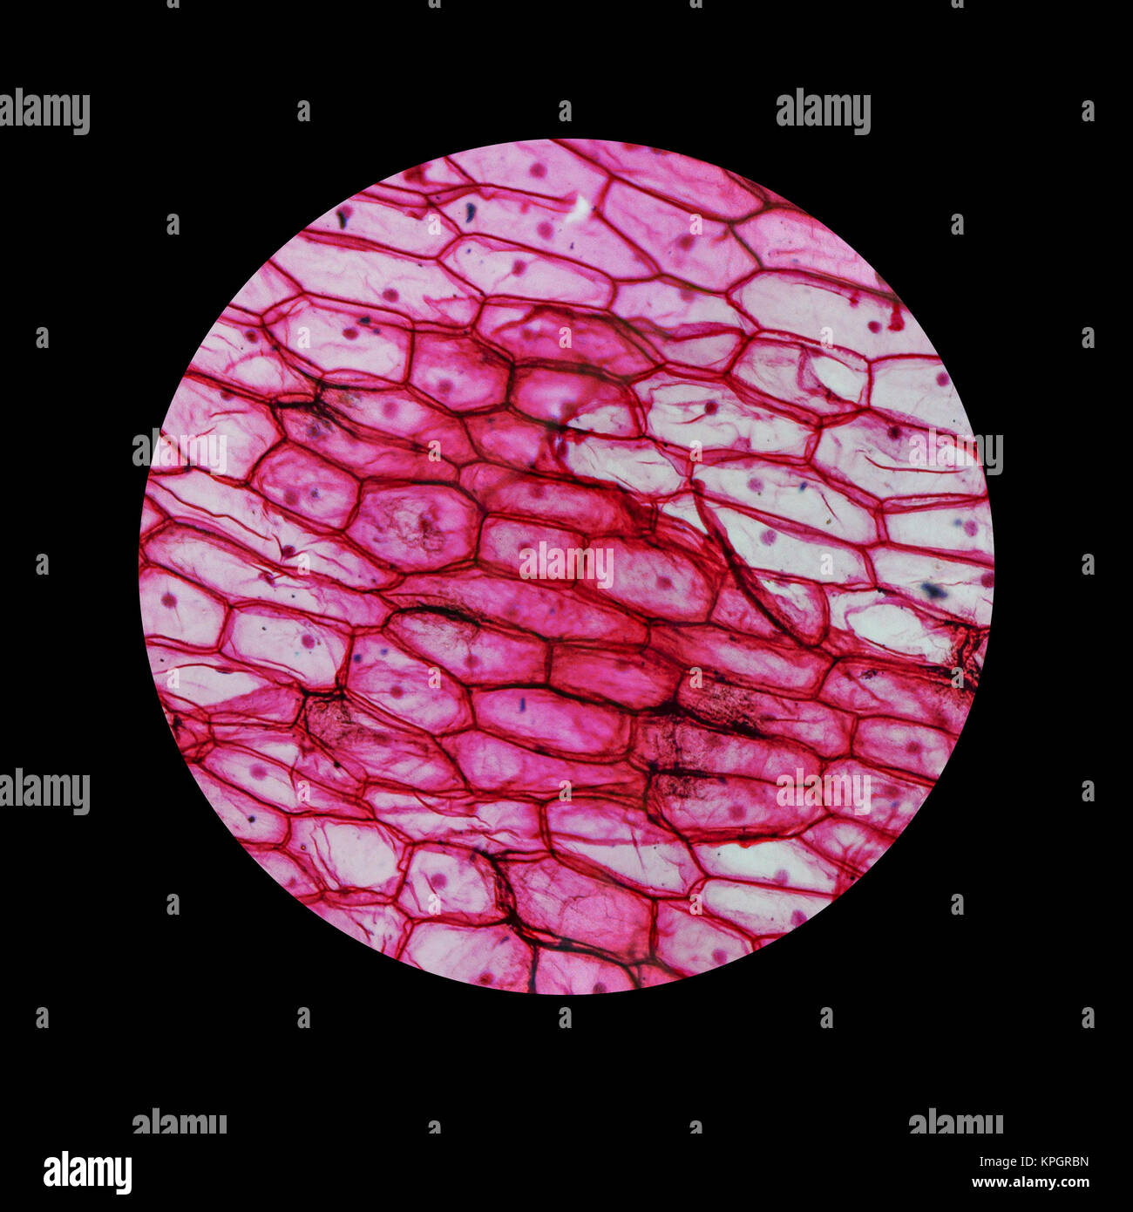
IMAGEN CELULA DE CEBOLLA (TINCION)

Slide 13
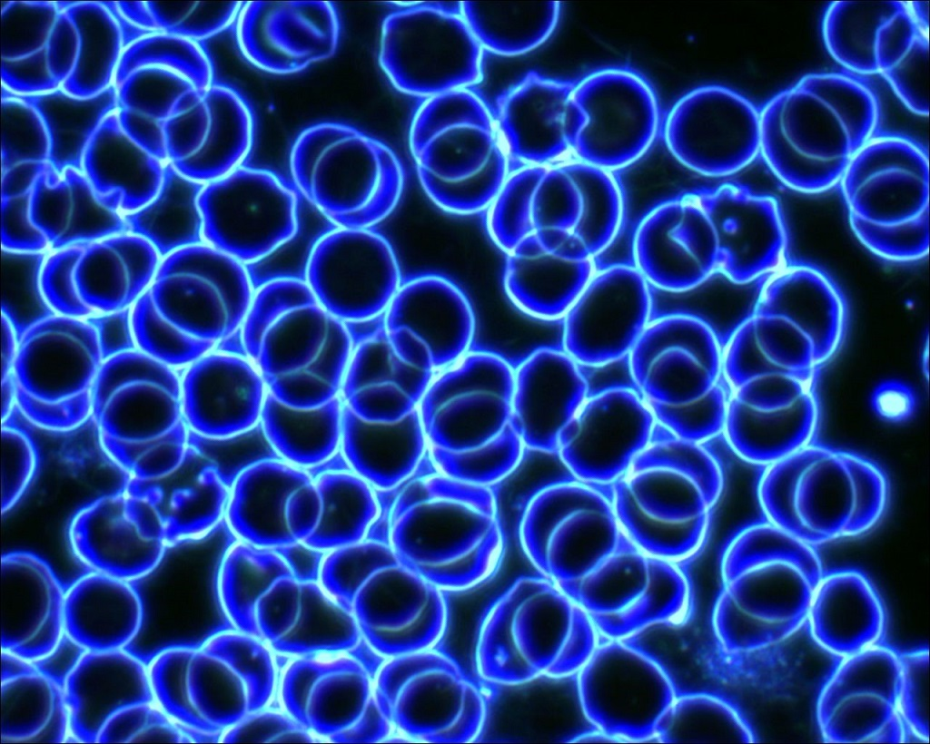
MICROSCOPIA DE CAMPO OSCURO

Slide 14
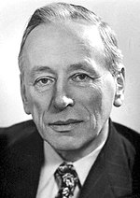
MICROSCOPIA DE CONTRASTE DE FASE
El microscopio de contraste de fase le valió a Zernike el premio Nobel en 1953.
Una de las aplicaciones más fascinante es el estudio de las funciones vitales de organismos que de otro modo serian invisibles.
En 1932 Zernike propuso una nueva técnica de contraste de fase que se basa en principios de filtrado espacial y que tiene la ventaja de que la intensidad está, bajo ciertas condiciones, linealmente relacionada con los corrimientos de fase introducidos por el objeto.
.
Frits Zernike
(1888 -1966)

Slide 15
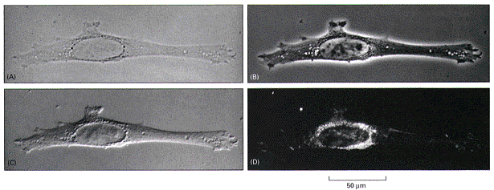
Microscopia de Contraste de Fase
Permite observar células sin colorear y resulta especialmente útil para células vivas
Absorben poca luz, pero modifican notablemente la fase.
Método de máscara central oscura: se usa una máscara oscura que bloquea sólo el orden central del espectro.

Slide 16
CONTRASTE DE FASE
Un objeto puede verse porque se destaca de su entorno: ya sea tiene color, tono o ausencia de color que le proporciona un contraste con el fondo. Ese tipo de estructura se denomina objeto de amplitud porque se observa por medio de las variaciones que ocasiona en la amplitud de la onda de luz. La onda de tal objeto refleja o transmite queda modulada en amplitud.
Cuando queremos ver objeto de fase, es decir aquellos objetos que son transparente y que por lo tanto no forman ningún contraste con su entorno y que alteran solamente la fase de la onda detectada.
El ojo no puede detectar variaciones de fase, tales objetos son invisibles.

Slide 17
Es un problema que se les presenta los biólogos y ellos son capaces de convertir un objeto de fase en objeto de amplitud (ellos desarrollaron técnicas para teñir las muestras microscópicas transparentes)
Estas técnicas de teñido muchas veces no son viables ya que el colorante muchas veces mata la muestra cuyos procesos vitales se están estudiando.
​La mayoría de los organismos vivos no pueden ser teñidos debido a que los colorantes utilizados pueden dañar su estructura celular hasta el punto de su muerte.

Slide 18
Microscopia de Contraste de Fase
Supongamos que el objeto tiene una transmitancia dada por:
Iluminamos con luz coherente, que el sistema tiene aumento 1 y que despreciamos la extensión finita de las pupilas de entrada y salida.

Slide 19
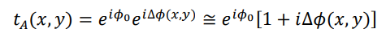
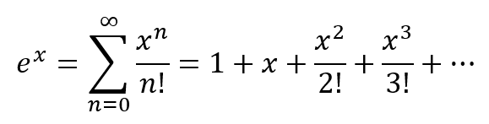
Microscopia de Contraste de Fase
Para asegurar la linealidad entre los corrimientos de fase y la intensidad, supondremos que la región variable del objeto introduce corrimientos de fase , menores que 2π radianes en cuyo caso una primera aproximación a la amplitud de transmitancia será:
Corrimiento de fase variable. Luz deflectada respecto del eje óptico
Corrimiento de fase promedio constante. Onda intensa
Si x es muy pequeño entonces

Slide 20
Microscopia de Contraste de Fase
La intensidad de la imagen producida por un microscopio convencional en esta aproximación se puede escribir como
Donde hacemos cero el término cuadrático para ser consistentes con nuestra aproximación

Slide 21
Microscopia de Contraste de Fase
Zernike descubrió que la luz difractada proveniente de las estructuras de fase no es observable en el plano imagen porque ella está en cuadratura de fase con el fondo intenso y si esta relación de cuadratura de fase se puede modificar, los dos términos interferirían directamente para producir variaciones de fase en la imagen de intensidad.

Slide 22
Microscopia de Contraste de Fase
Reconociendo que la intensidad de fondo se enfoca sobre el eje óptico en el plano focal, mientras que la luz difractada, proveniente de las altas frecuencias, se desparrama más allá del eje óptico, Zernike propuso que se debe insertar una placa que cambie la fase en el plano focal para modificar la relación de fase entre la luz enfocada y la difractada.

Slide 23
Microscopia de Contraste de Fase
La placa para cambiar la fase adecuadamente consiste de un sustrato de vidrio en el que se deposita un pequeño punto de un material dieléctrico transparente. Este punto se centra en el eje óptico en el plano focal y el espesor y el índice de refracción es tal que retarda la fase de la luz enfocada ya sea en π/2 rad o 3π/2 radianes relativo al retardo de fase de la luz difractada.

Slide 24
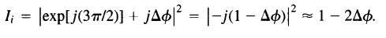
Si la lámina retardadora es de media onda π/2 rad
Si la lámina retardadora es de tres cuartos de onda 3π/2 rad
Con lo cual la intensidad de la luz se hace linealmente dependiente de los cambios de fase.
En la ecuación se dice que el contrate de fase es positivo y en es negativo.

Slide 25
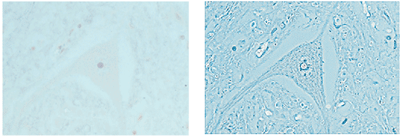
Microscopia de Contraste de Fase
En conclusión, entonces, el método de contraste de fase permite cambiar una modulación espacial de fase en una modulación espacial de intensidad.

Slide 26
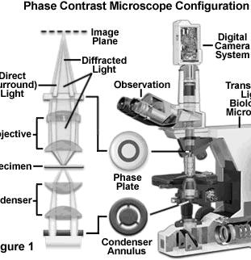
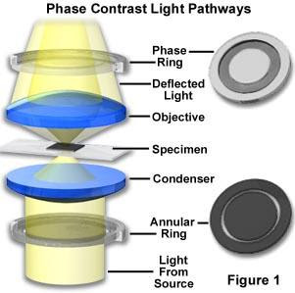

Slide 27
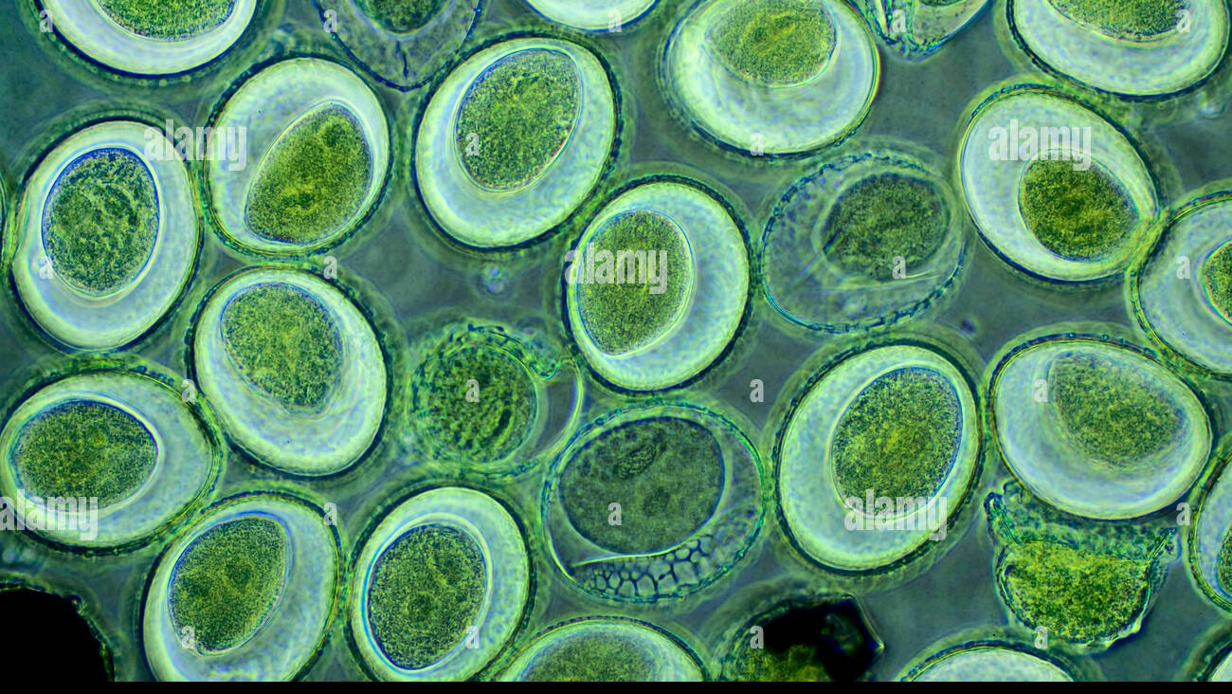

Slide 28
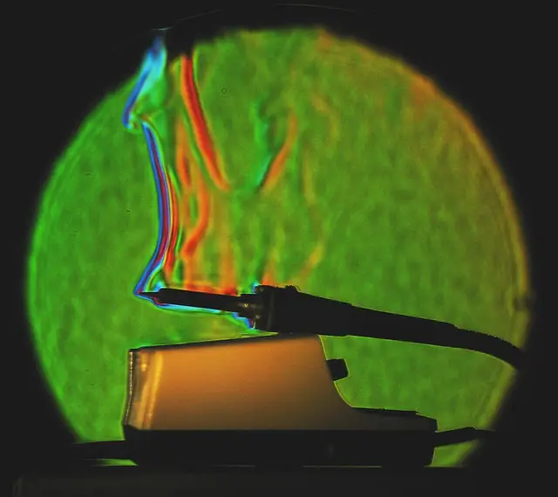
LA TÉCNICA SCHLIEREN
Es un método óptico utilizado para visualizar variaciones en la densidad de un fluido, como el aire o el agua. Fue inventada por el físico alemán August Toepler en 1864. Esta técnica es especialmente útil en estudios de dinámica de fluidos y en ingeniería aeroespacial para observar el flujo de aire alrededor de objetos.
Aplicaciones
Ingeniería aeroespacial: Para visualizar el flujo de aire alrededor de alas y otros componentes.
Investigación científica: En estudios de dinámica de fluidos y fenómenos de combustión.
Medicina: Para observar flujos en líquidos biológicos.
Circulación Sanguínea: La técnica Schlieren puede ser utilizada para observar el flujo sanguíneo en modelos experimentales, ayudando a entender mejor la dinámica de la circulación y detectar posibles anomalías.
Flujos Respiratorios: Se puede aplicar para estudiar el flujo de aire en las vías respiratorias, lo cual es útil en investigaciones sobre enfermedades respiratorias y en el diseño de dispositivos médicos como inhaladores.

Slide 29
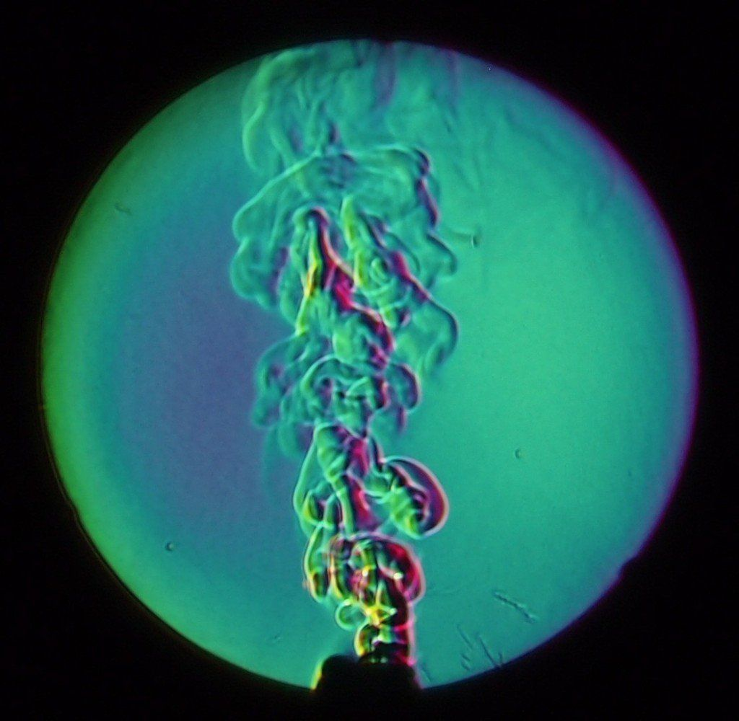
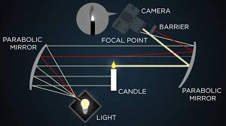

Slide 30
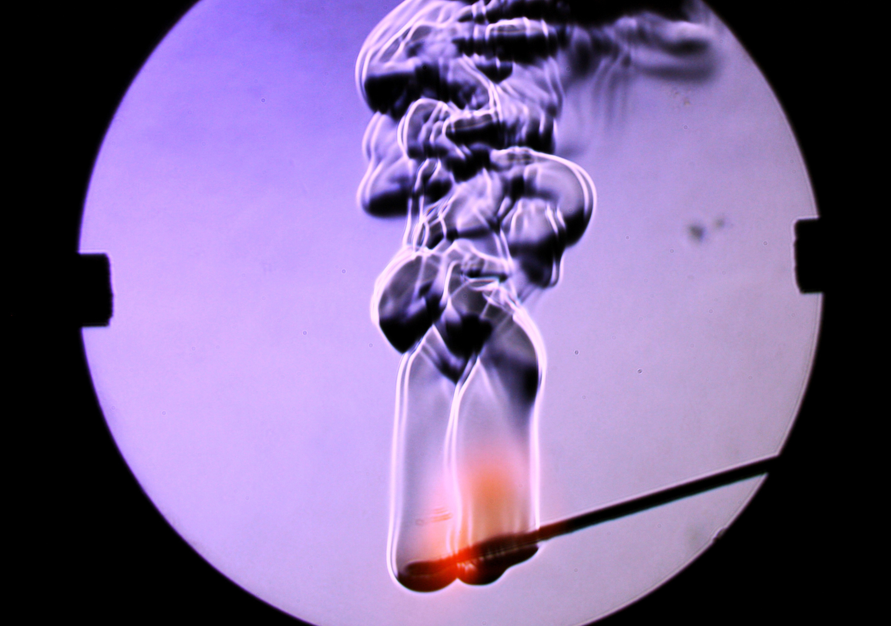
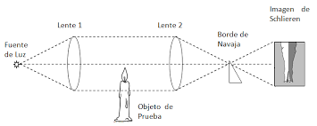

Slide 31
